Slide 1



(Unsupervised) Machine Learning

Slide 2
Contexte :
Nos clients ne sont pas toujours où nos véhicules sont présents :
- Trop d’attente
- Annulation de trajets
Nos véhicules doivent connaître les zones utiles selon le jour et l’heure

Slide 3
Data :
- 1 fichier pour les taxis sans données GPS (non utilisé)
- 1 fichier de janvier à juin 2015 sans données GPS (non utilisé)
6 fichiers d’Avril à septembre 2014
Rassemblement des fichiers de même format
4 534 327 lignes

Slide 4
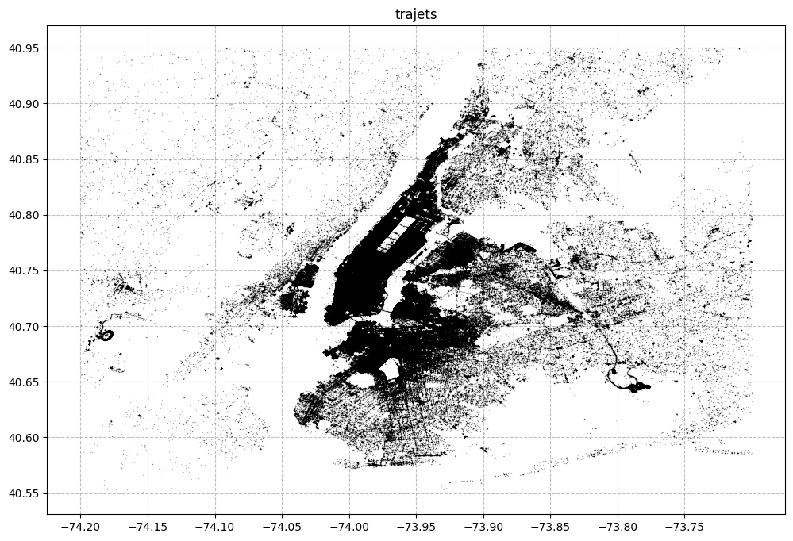
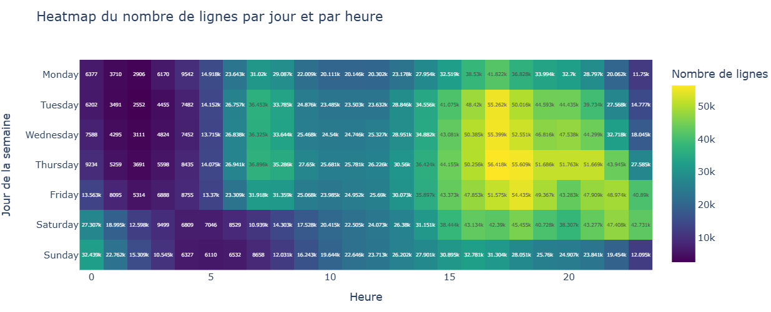
Etat des lieux :
2 formats de journée :
- Semaine et weekend
Pic le jeudi à 17h

Slide 5
Méthode :
Nous allons utiliser 2 outils de clustering Kmeans et DB Scan
Nous allons commencer par la période de pic jeudi 17h pour tester les outils
Nous ciblons le lundi et dimanche matin ainsi que le jeudi après-midi pour voir ce qui sera le plus adapté
Nous générons pour l’ensemble de la semaine et des heures en fonction de l’outil le plus adapté

Slide 6
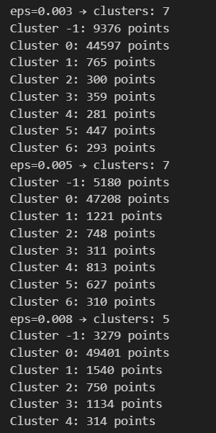
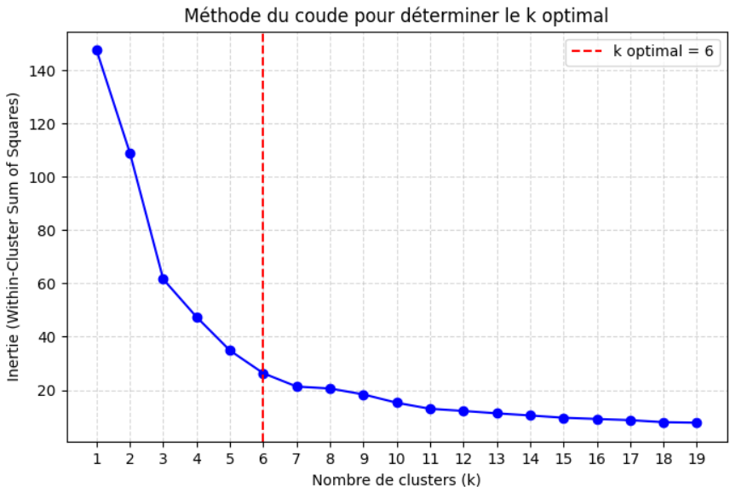
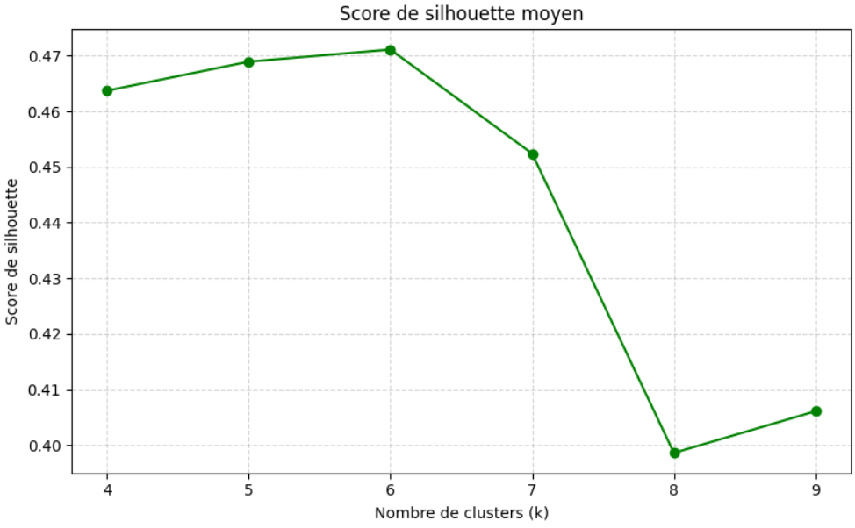
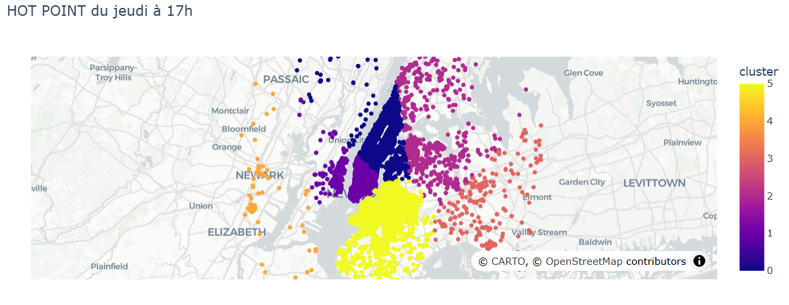
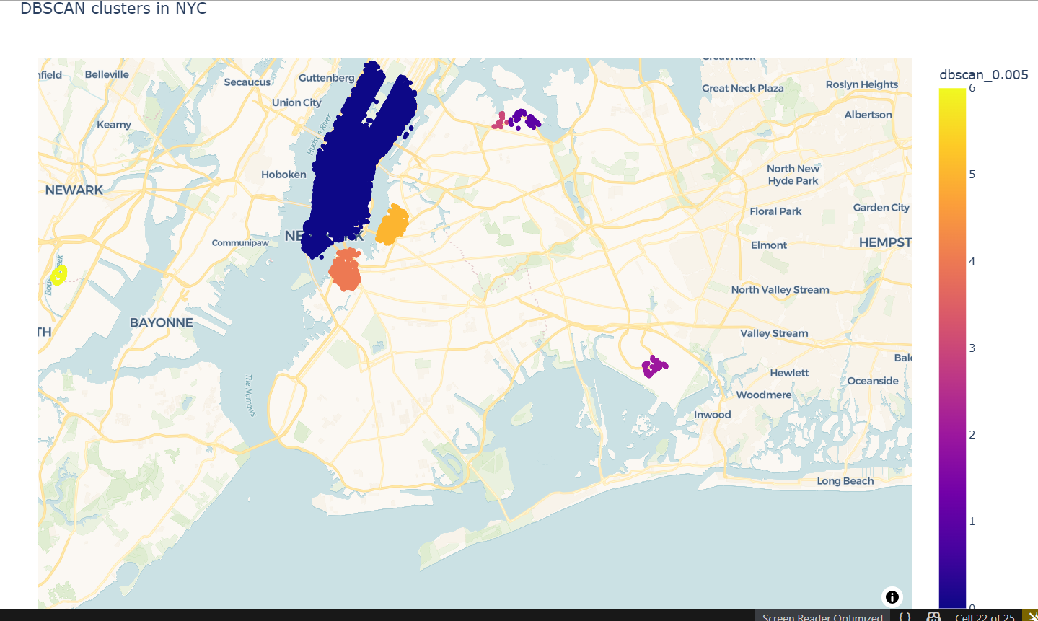
Jeudi 17h :
DBScan
Kmeans
Regrouper les points en fonction de leur densité.
Exclusion de nombreux points
Regrouper les données en k clusters, où chaque point appartient au cluster dont le centre est le plus proche.

Slide 7
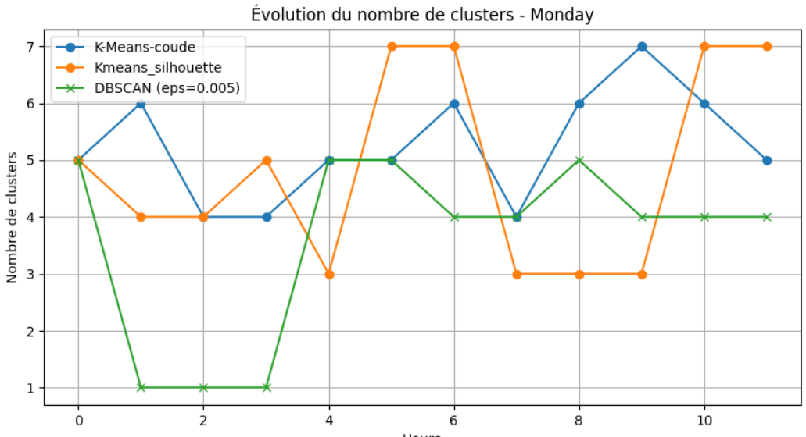
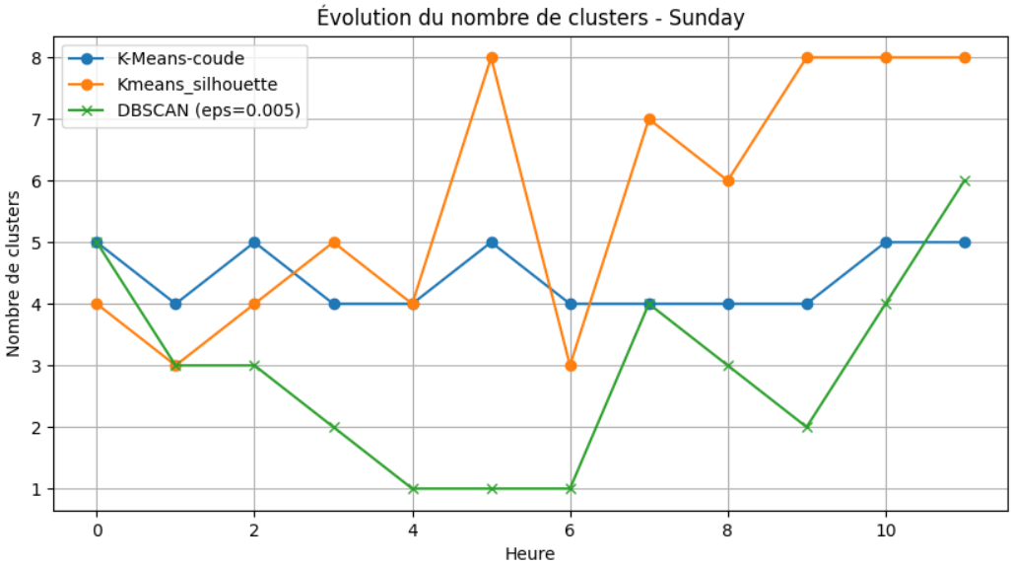
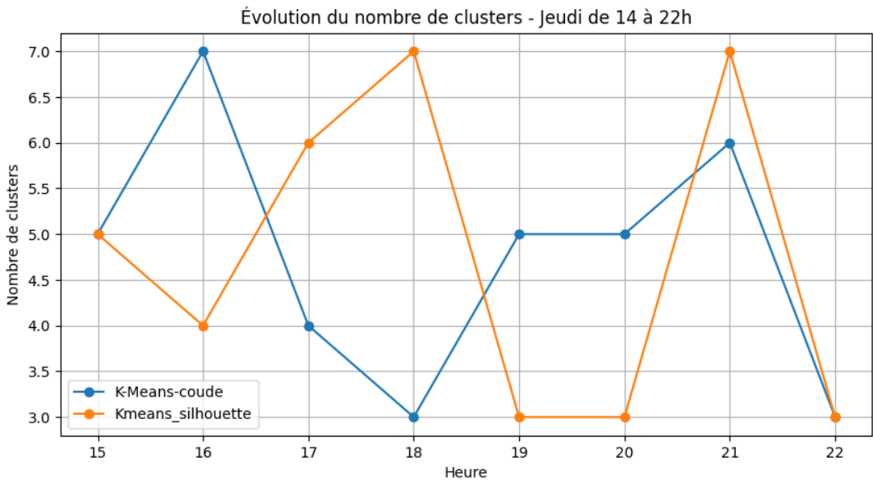
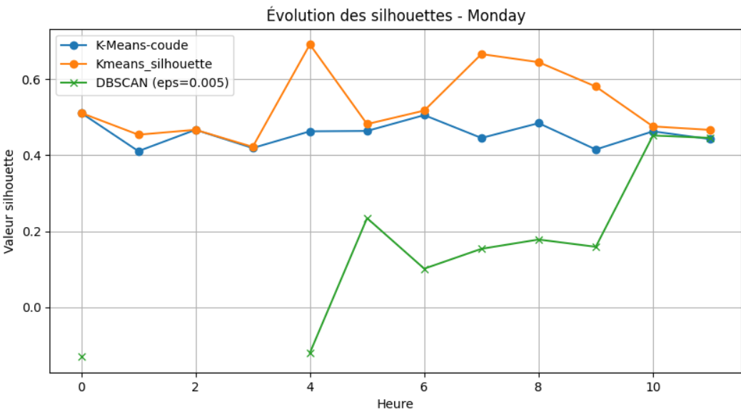
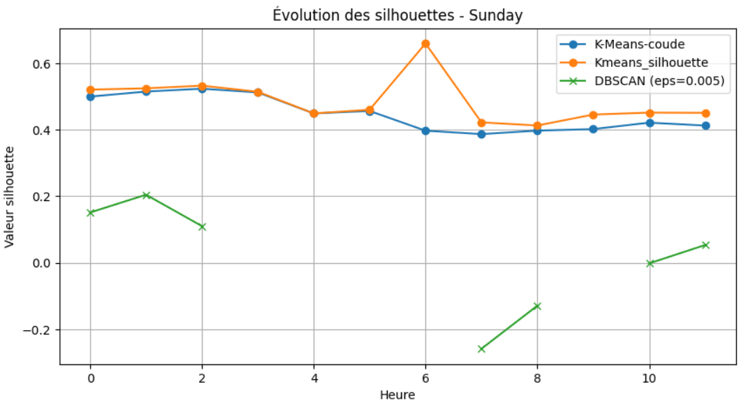
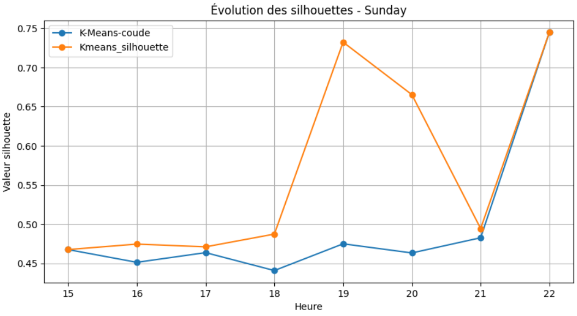
Dimanche
Jeudi
Lundi

Slide 8
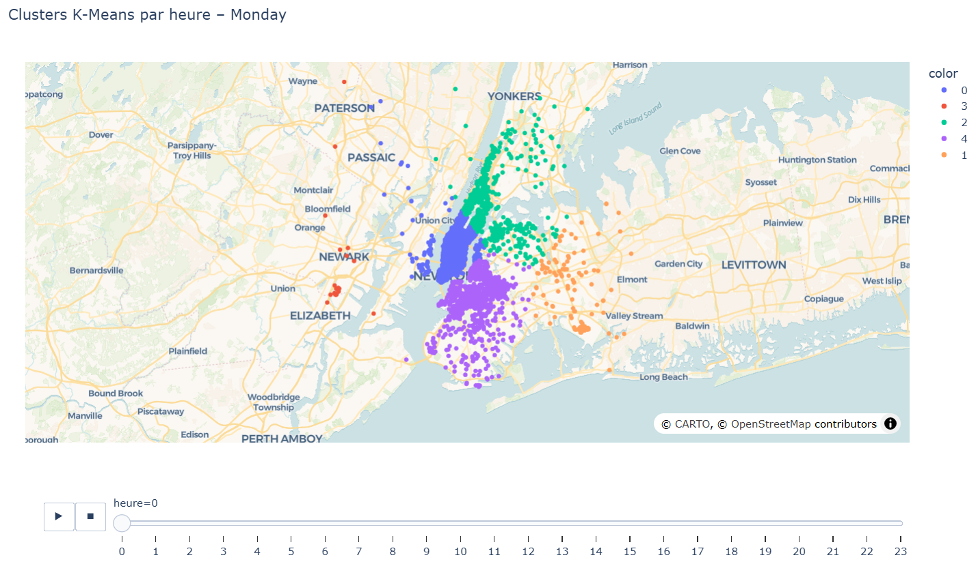
Pour chaque jour

Slide 9
Conclusion
Kmeans a été sélectionné pour moins de volatilité dans les clusters
Selon les heures et les jours, il faudra adapter le parc Uber
Nos données étant en 2014, il faudrait actualiser et obtenir une année complète
Il faudrait effectuer une analyse plus précise pour les périodes de vacances

Slide 10

Merci de votre attention !
Temps d’échange

